Slide 1
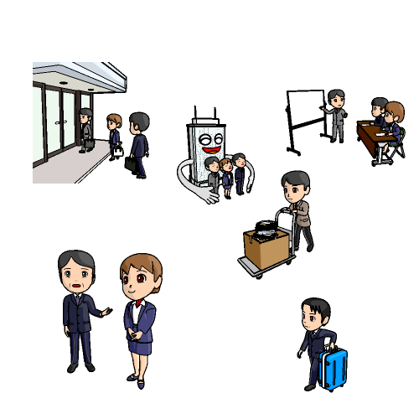
オリエンテーション
「キャリア講習」
年 月 日
Notes:
これからキャリアに関する講習が始まります。
講習に参加する前にキャリアについて基本的な情報を確認しましょう。

Slide 2

キャリアについて考える意義
Notes:
まず、なぜキャリアについて見つめ直すのか、その意義を確認しましょう。

Slide 3
キャリアとは
キャリアとは
  個人が生涯を通してもつ一連の職業（職業経歴）とか、仕事と余暇を含んだ個人の生涯にわたるライフ・スタイル（渡辺三枝子）
キャリアの３つの軸
自分軸 | キャリアの主体は自分自身。生涯にわたって発達する 自分らしさを育成し、発揮する。要素は「動機・要求」「才能・能力」「価値・態度」 ３つの要素について「行動」「思考」「感情」を確認することが大事
環境軸 | キャリアを表現する舞台。それぞれの環境から求められるニーズや役割があると同時にキャリアをサポートする「支援者」にもなる 要素は「自然環境」「生活環境（特に他者との関係が重要）」「情報環境」
時間軸 | 「過去」から「未来」にわたって継続する流れの中にある 要素は「過去、現在、未来」 個人の中で培われた様々な経験、知識、技術を意味づけし、統合する
出典：蔭山英順：「21世紀の心理臨床」ナカニシヤ出版（2003）
西本万映子：「キャリアデザインテキスト第２版」専修大学出版局（2015）
Notes:
キャリアという言葉の語源は馬車と同じで、人がたどる行路やその足跡、経歴、遍歴という意味があります。
現在、日本においてキャリアという用語は職務や職種と同じ意味合いで使われることが多く、昇進や昇格という意味を含めることがあります。
これからのグループミーティングでは、キャリアという言葉を生き方も含めた広い意味で捉えて進めていきます。これまで自分はどのように働いてきたのか、どのような人生を歩みたいのか自分自身に問いかけていきます。
キャリアには「自分軸」「環境軸」「時間軸」の３つの軸があります。この３つの軸は相互に影響し合っています。環境を変えること、時間の流れが進むことで自分自身が変化することがあります。また自分自身が変化することで環境が変化すること、「過去」や「未来」に対する時間に関する感覚が変化することが考えられます。

Slide 4
キャリアを考える意味
職場の人や会社に大変な迷惑
をかけてしまい申し訳ない
休職などしてしまい、
自分はダメな社員だ
不安
・
葛藤
これまで順調にキャリアを
形成してきたが、思いがけず
休職してしまった
今後のキャリアを
上手く形成できるのだろうか
家族や近所の人に
どう思われているのだろうか
この病気は、果たして
本当に治るのだろうか
病気の知識やストレス対処方法を学ぶことに加えて、
自分のこれまでのキャリアについて振り返り、
今後のキャリアについて検討することで、不安や葛藤への対処策を整理する
出典：宮城まり子：「産業臨床における休職・復職支援とカウンセリングの機能-休職、復職事例を通して-」立正大学心理学部研究紀要vol５（2007） を改変
Notes:
休職中の今、キャリアを見つめ直す意味は何でしょうか。
皆さんは、休職したことで自分に対する自信を失ってしまったり、会社に迷惑をかけて申し訳ないと考えて自分を責めてしまうことはありませんか？
こうした考えは、休職中の方の多くに見られるもので、不安や葛藤の元となります。
これらの不安や葛藤への対処策を整理するためには、自分の病気について理解を深め、認知行動療法やストレス対処方法を学ぶと同時に、これまでのキャリアを振り返り、今後のキャリアについて検討することが有効です。

Slide 5
転機（トランジション）に関する理論
転機＝節目。個人が特に大きく変化（移行）する時
予測していた転機
予測していなかった転機 ←休職
期待していたものが起こらなかった転機
（シュロスバーグ）
転機がもたらす変化
役割、人間関係、日常生活、自分や世の中に対する考え方
転機への対処としては、リソース（資源）・４つのＳ
（Situation:状況、Self:自分自身、Support:周囲の援助、Strategies：戦略）
を振り返り、自分のリソースを強化することが有効
Notes:
ここで、キャリアを考える際に参考になる、転機（トランジション）という考え方を紹介します。転機とは、「個人が特に大きく変化する時」のことです。
転機には「予測していた転機」「予測していなかった転機」「期待していたものが起こらなかった転機」の３つのタイプがあります。休職は、多くの人にとって予測していなかった転機であり、個々の役割、人間関係、日常生活、自分や世の中に対する考え方に大きな影響を与えるものです。
転機への対処として、「状況」「自分自身」「周囲の援助」「戦略」の４つのリソースを吟味し、対処に活用できるリソースと脆弱なリソースを明らかにすることが重要です。
転機そのものはコントロールできないものですが、自分の資源を有効に用いることで転機の扱い方をコントロールすることができます。

Slide 6
休職から復職に至る転機のプロセス
（ブリッジス）
何かが終わる時期
休職により、それまでの職場の役割や人間関係から離れる段階
休職していることを受け入れることを目指す
混乱や苦悩の時期
一時的な喪失状態に耐える段階
こころの病の原因としてのキャリアの問題や復職後のキャリアの問題について検討する
新しい始まりの時期
新しく生まれ変わって船出できる段階
復職に向けての自信を回復し、以前の考え方とこれからの考え方を統合し復職に向けた具体的な準備を進める
出典：大庭さよ：「職場復帰へ向けての心理的援助」産業精神保健12（４）（2004） を改変
Notes:
これは、休職から復職への転機のプロセスを示しています。
転機は、「何かが終わる時期」「混乱や苦悩の時期」「新しい始まりの時期」の３つの段階で展開します。
「何かが終わる時期」は、これまでの関係や役割から離れる時期です。当初は、自分がメンタル不調に陥ったことや、休職せざるを得ないことを受け入れられなかった人もいると思います。これを受け入れられるようになって初めて、休職の本来の目的である「仕事を休んで休養をとる」ことができるようになります。
「混乱や苦悩の時期」は、一時的な喪失状態に耐える段階です。この時期に「休職原因」「これまで困難にどう対処してきたか」「これまでの人生の節目にどのような意思決定をしてきたか」「人生において大事にしている価値観は何か」「自分が本当にやりたいことは何か」について考えておくことで、次の段階である「新しい始まりの時期」に移行していくことができます。
「新しい始まりの時期」は、新しく生まれ変わって船出できる段階です。この時期は、混乱や苦悩の時期で検討したことを元に、これまでのアイデンティティとこれからのアイデンティティを統合し、新しい船出に向けて自信を取り戻し、復職に向けた具体的な準備を進めていくことになります。
キャリアを考える時に、大きな転機であればあるほど途方にくれたり、宙ぶらりんな感覚になったりすることがあると思いますが、新たな始まりに向けてしっかりと気持ちの準備をすることが重要です。

Slide 7
休職に係るキャリアの問題
うつ病の原因としてのキャリアの問題
復職後のキャリアの問題
《マッチングの問題》
不本意な配置転換、会社の方針の変化
《ライフキャリアの問題》
管理職への昇進、家庭内の変化
《復職後のキャリアプラン》
どういった仕事にどのように戻るのか
今後どのような働き方・生き方をしていくのか
出典：大庭さよ：「現代のエスプリ別冊：こころの病からの職場復帰」至文堂（2004）
Notes:
うつ病による休職者は、２つの意味でキャリアに関わる問題があると言われています。うつ病の原因としてのキャリアの問題と、復職後のキャリアの問題です。
職業生活を送る上では、役割に変化が生じた際に、負担がかかりやすく、うつ病を発症しやすくなると言われています。全てを同じようにこなそうとするのではなく、変化に応じて役割のバランスを考えることが大切になります。
復職後に安定して働くためには、自分が病気を発症した要因の一つにキャリアの問題があったかどうかという点と、どういった仕事にどのように戻るのか、今後どのような働き方をすればうつ病を再発しないか、といったキャリアプランを考える点の双方を整理しておく必要があります。

Slide 8
キャリア講習の内容
Notes:
キャリア講習の内容や進め方について説明します

Slide 9
キャリア講習の内容
講座名 | 内容
価値観を確認してみよう | 自分の生き方・働き方に関する価値観を確認する いろいろな価値観があることを知る
成功体験を振り返ろう | 成功体験を通じて自分自身の価値に気づく スキルや物事への対処の仕方を確認し、自信の回復を図る
役割について振り返ろう | 自分を取り巻く人から求められる役割を棚卸しする 期待されている役割から生じるストレスへの対策を検討する
今後の働き方を考えよう | 人生における役割を棚卸しする 講習を通じてこれからの働き方を整理する
Notes:
キャリア講習は全４回の講座で構成しています。
第１回と第２回は自分自身について振り返ります。第３回と第４回は自分を取り巻く周囲との関係を振り返ります。そして最後にまとめを行います。

Slide 10

キャリアを振り返る時のポイント
キャリアは自己理解と環境理解が必要
お互いの意見を参考にするなど、グループの力を利用しよう
Notes:
キャリアの振り返りには、自己理解と環境理解が必要です。キャリア講習では、これまでの自分自身や自分を取り巻く環境を振り返ることで自己理解と環境理解を進めていきます。
グループのなかで自分の考え方を発表し他の受講者に聞いてもらうことは、他の受講者の考え方や自分が経験したことがない環境を知るきっかけになるでしょう。
他の人に自分自身の内面を話すことは不安や抵抗がある人がいるかもしれません。
しかし、グループの中で話し合うことが自分自身のキャリア理解にもつながります。もちろん話せる範囲でかまいません。
グループでのディスカッションではお互いに高めあうために協力し合いましょう。

Slide 11
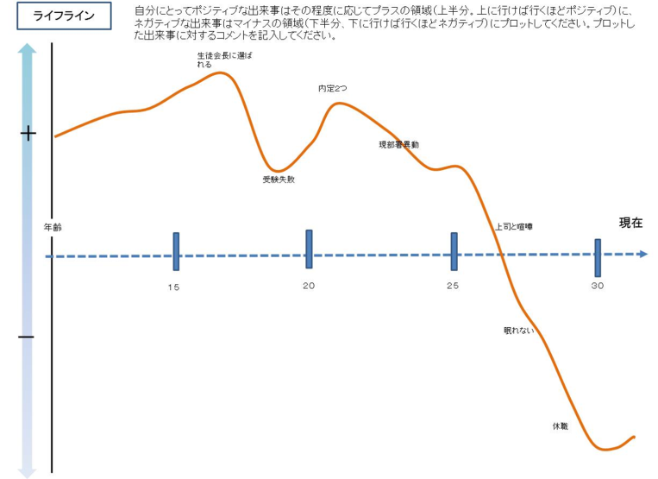
「自分の経験を振り返ろう」（ワークシート①）
「ライフライン」（ワークシート②）
今の自分になるまでどのような経験をしてきたのか、自分の記憶をたどることは素の自分を見つめ直すこととなり、キャリアを考える時の自己分析に役立ちます
「自分の経験を振り返ろう」シートに、生まれた時から現在に至るまでの重要だと思われる出来事、転機だったと思われる出来事を書き出します
書き出した出来事についてプロットします。フリーハンドで曲線を描いてください。ポジティブな出来事はラインを上げ、ネガティブな出来事はラインを下げます
上下変動の中で、ラインの上がった時期、
下がった時期に注目してみましょう
「その時の気分・思考は？」
「その出来事は今の自分にどのような影響を
与えていますか？」
Notes:
講習を受講する前の準備として、ワークシートの「自分の経験を振り返ろう」と「ライフライン」を書いてみましょう。
（スライドを読み上げ）
（ワークシート①、②の配付）
作成したものは、講座でワークシートを作成する際の参考になりますので毎回持って来て下さい。

